Slide 1
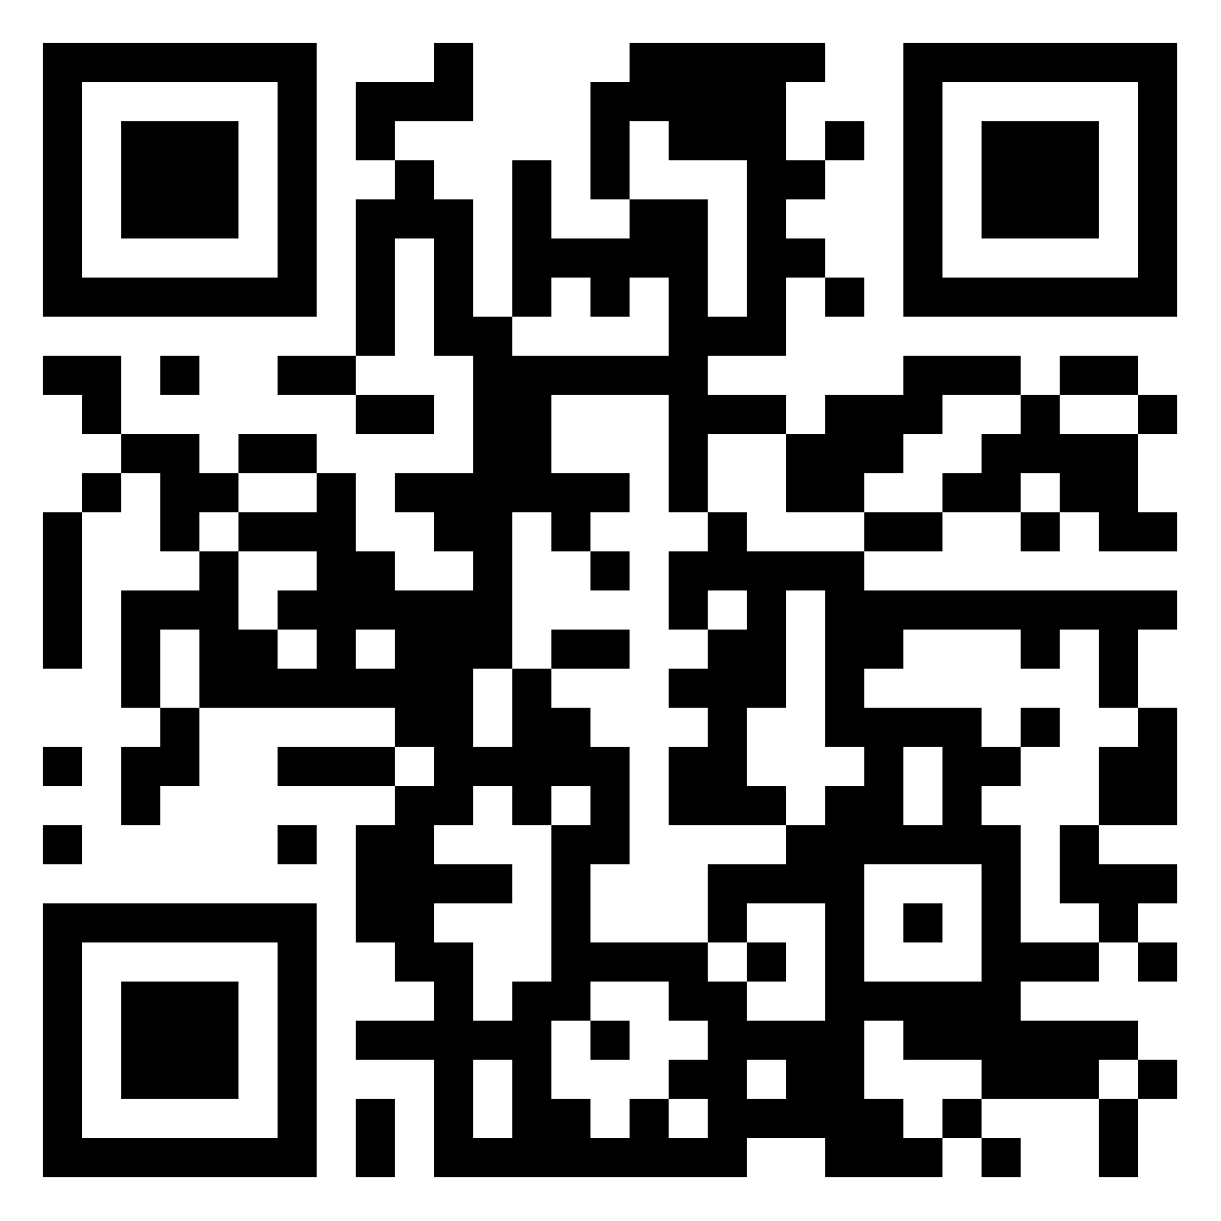
김지유
KIM Ji you
생년월일
신체
특기
전화번호
이메일
인스타
1999년 08월 11일 (만 24세)
168cm/60kg
춤(현대무용, 뮤지컬, 재즈, 방송댄스,
힙합, 탈춤) , 부산 사투리
010-8828-2794
carefree23@naver.com
@jji._.buri

Slide 2
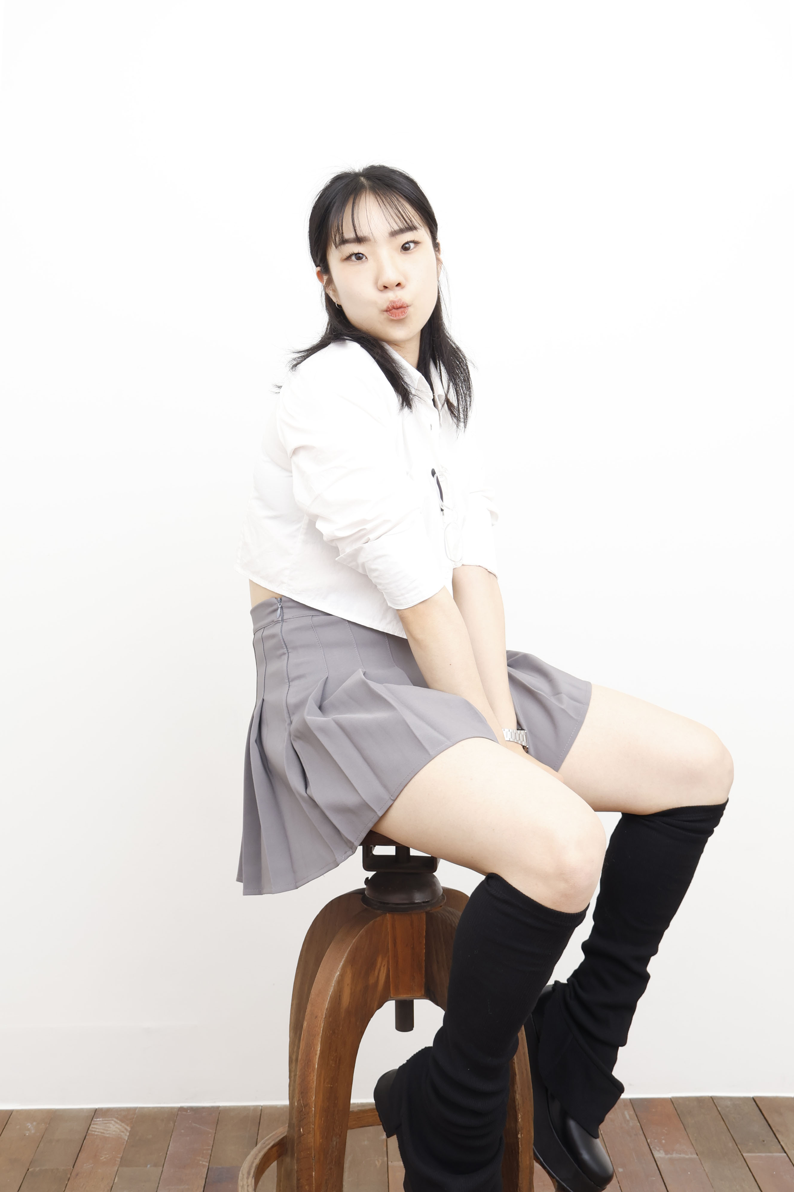
영화
Playground - 주연
백신대란 - 주연
궤변 - 주연
Time Attack- 조연
유배우가 죽었다 - 조연
한국영화아카데미(KAFA) 졸업영화 ‘최선’ – 학생단역
연극
하녀들- 쏠랑쥬
시련- 티튜바
창작기획공연 야심찬 야류놀이 –무용수
기타
중요무형문화재 제 18호 동래 야류 전수자
연극 중등학교정교사(2급) 교원자격증

